Slide 1
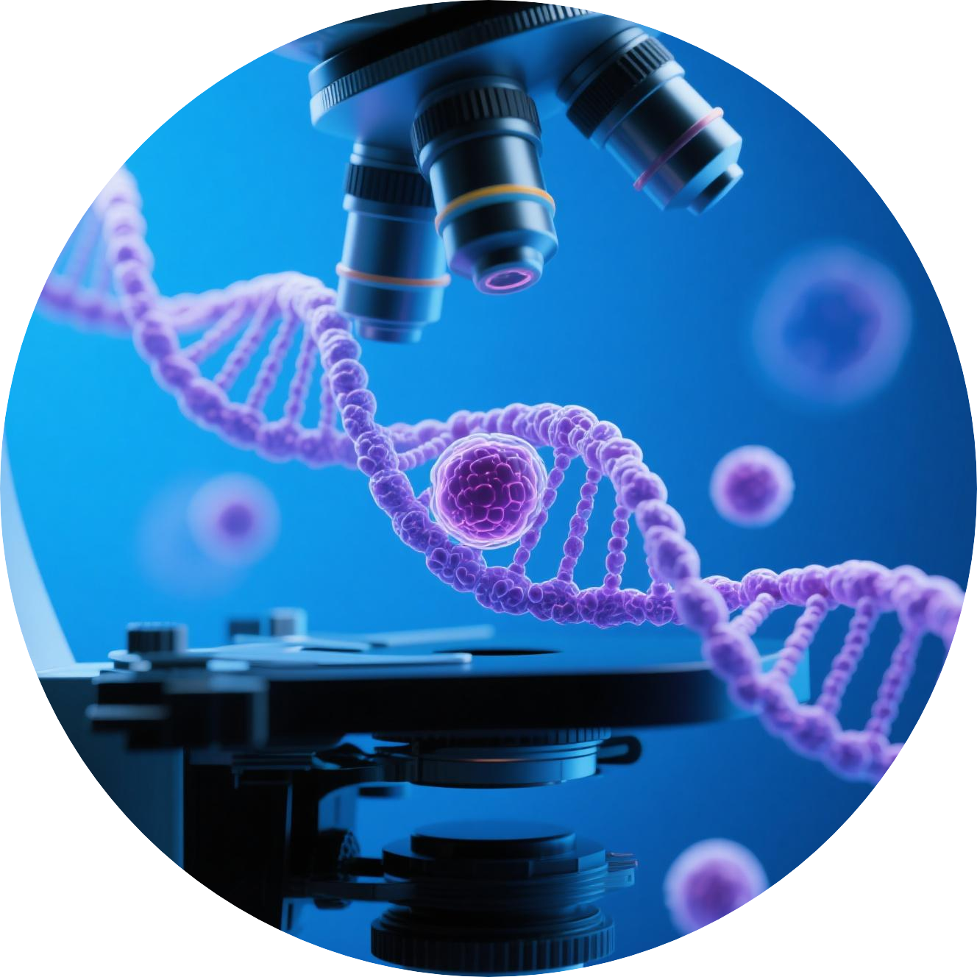
2027年高考一轮复习
第07讲
细胞的物质输入和输出
讲师：xxx

Slide 2


智能导览·极速定位
考点二 主动运动和胞吞、胞吐
知识点1 主动运输
知识点2 胞吞、胞吐
知识点3 影响细胞物质运输的因素
考向1 物质出入细胞方式的判断
考向2 影响物质跨膜运输速率的因素
01
考情解码·考点定标
02
体系构建·思维领航
03
考点突破·考向探究
考点一 被动运输
知识点1 水进出细胞的原理
知识点2 探究植物细胞的吸水和失水
知识点3 自由扩散和协助扩散
考向1 渗透作用的原理及应用分析
考向2 动植物细胞吸水与失水的状况分析
考向3 质壁分离和复原实验及其应用
04
真题感知·命题洞见
含2025年高考真题
05
学以致用·能力提升
教材隐性知识拓展、长句作答类

Slide 3
01 考情解码·考点定标

Slide 4
考情解码·考点定标
课标 要求 | 1.阐明细胞膜具有选择透过性。 2.举例说明有些物质顺浓度梯度进出细胞，不需要消耗能量，有些物质逆浓度梯度进出细胞，需要能量和载体蛋白。 3.举例说明大分子物质可以通过胞吞、胞吐进出细胞。
考点 | 由高考知核心知识点 | 预测
走 近 细 胞 | (2025·广东卷）主动运输 (2024·广东卷）协助扩散 (2021·广东卷）物质进出细胞的综合判断 (2021·广东卷）质壁分离及其复原实验的应用 | 近几年本章的命题热点为“影响物质运输的因素”。由于主动运输消耗的能量可以由ATP提供也可以由离子的电化学梯度的势能提供，因此常将影响主动运输的因素与细胞呼吸、能量来源等结合进行考查。而被动运输的过程涉及到生物膜内外物质浓度差、膜转运蛋白种类，常与细胞结构和细胞代谢等综合考查，是高考命题的新方向。

Slide 5
02 体系构建·思维领航

Slide 6
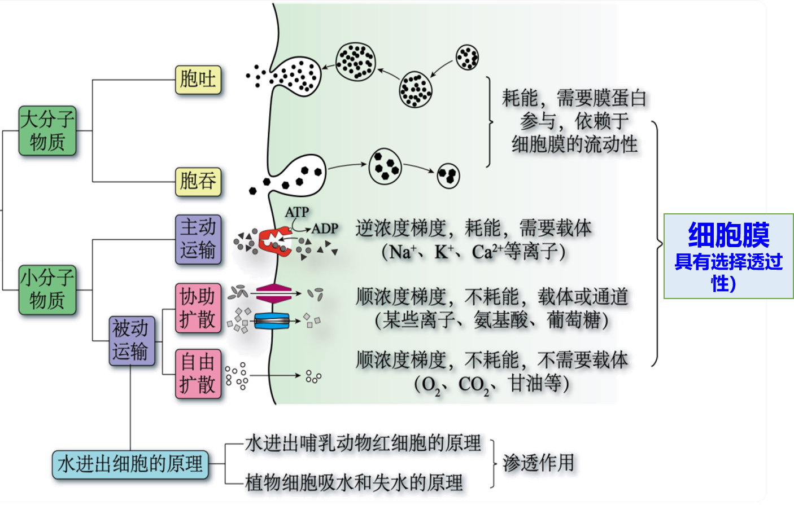
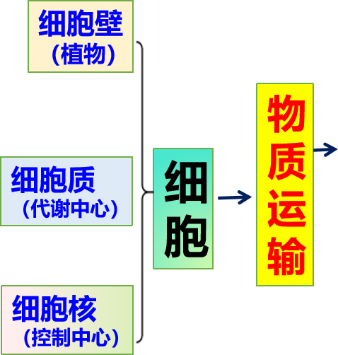

Slide 7
03 考点突破·考向探究

Slide 8

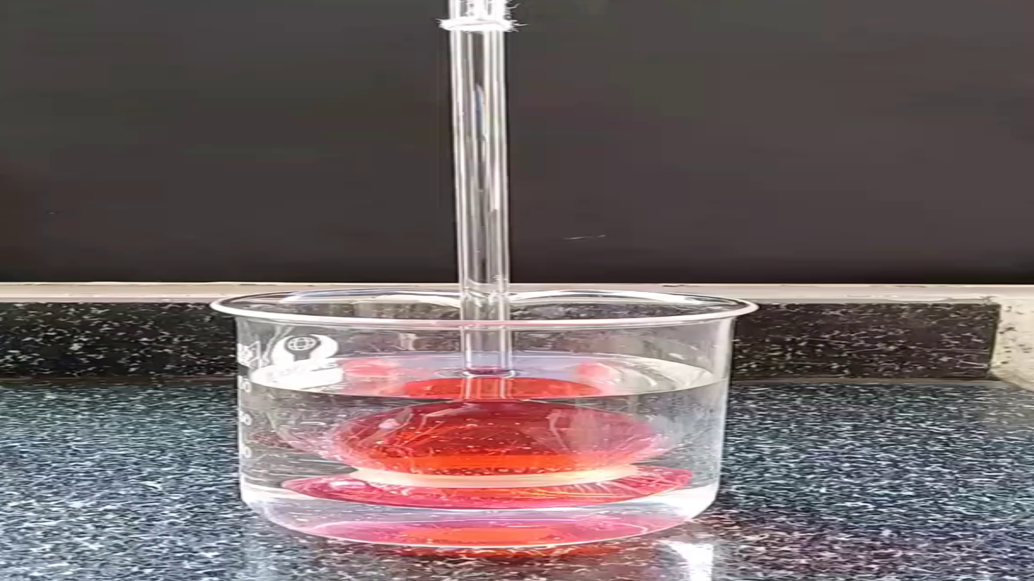
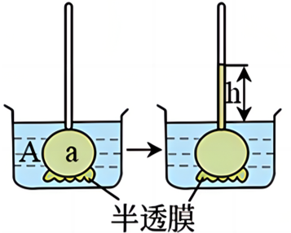
考点一
被动运输
知识点1 水进出细胞的原理
情境1 ：视频所示渗透作用装置，一段时间后液面上升的高度为h，其中半透膜为膀胱膜，漏斗外内溶液A、a起始浓度分别用M_{A}、M_{a}表示。
(1)如果A、a均为蔗糖溶液,且开始时M_{A}﹤M_{a},漏斗管内的液面为什么会升高？
（2）当漏斗液面不再上升时，M_{A} M_{a}（填大于、等于、小于），液面不再上升的原因是？
单位时间内水分子由烧杯透过半透膜进入漏斗内的数量多于水分子由漏斗进入烧杯中的数量。
小于
液面高的一侧形成静水压，抑制水分子从烧杯进入漏斗。
此时单位时间内进出半透膜的水分子数相等。

Slide 9
考点一
被动运输
知识点1 水进出细胞的原理
1.渗透作用
①概念：指 (或其他溶剂)分子通过半透膜由 浓度溶液向 浓度溶液的扩散趋势。
水
低
高
④水分子的流动方向：
②产生条件：
具有半透膜 ;
半透膜两侧存在浓度差。
水分子含水量高
溶液浓度低
渗透压低
③渗透压：
溶液中单位体积溶质微粒对水的吸引力。
单位体积溶质微粒越多,对水的吸引力越大,溶液渗透压越高；反之，溶液渗透压越低。
含水量低
溶液浓度高
渗透压高
水分子是顺相对含量梯度跨膜运输

Slide 10
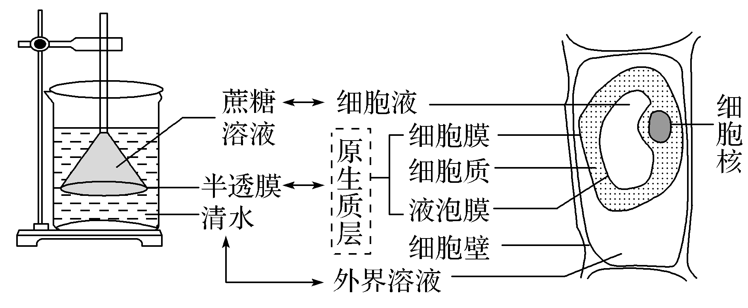
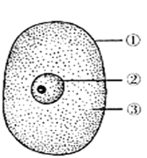
考点一
被动运输
知识点1 水进出细胞的原理
2.动植物细胞的吸水和失水
动物和成熟植物细胞主要通过_____作用吸水或失水。
渗透
1
细胞膜
细胞核
细胞质
 | 动物细胞 | 植物细胞
半透膜
浓度差
现象
细胞膜
原生质层
外界溶液①与
细胞质②存在浓度差
外界溶液①与
细胞液②存在浓度差
①＞②细胞失水皱缩；
①＞②质壁分离
①＜②吸水膨胀，甚至涨破。
①＜②细胞一定程度膨胀，不会涨破

Slide 11
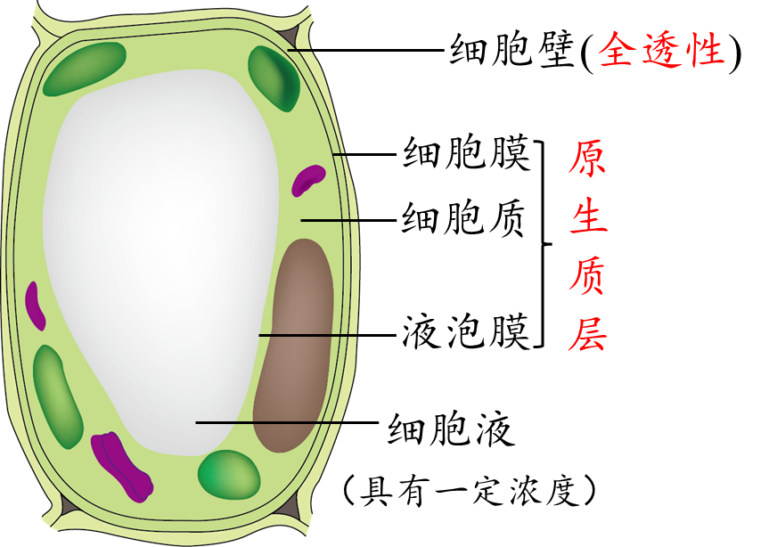
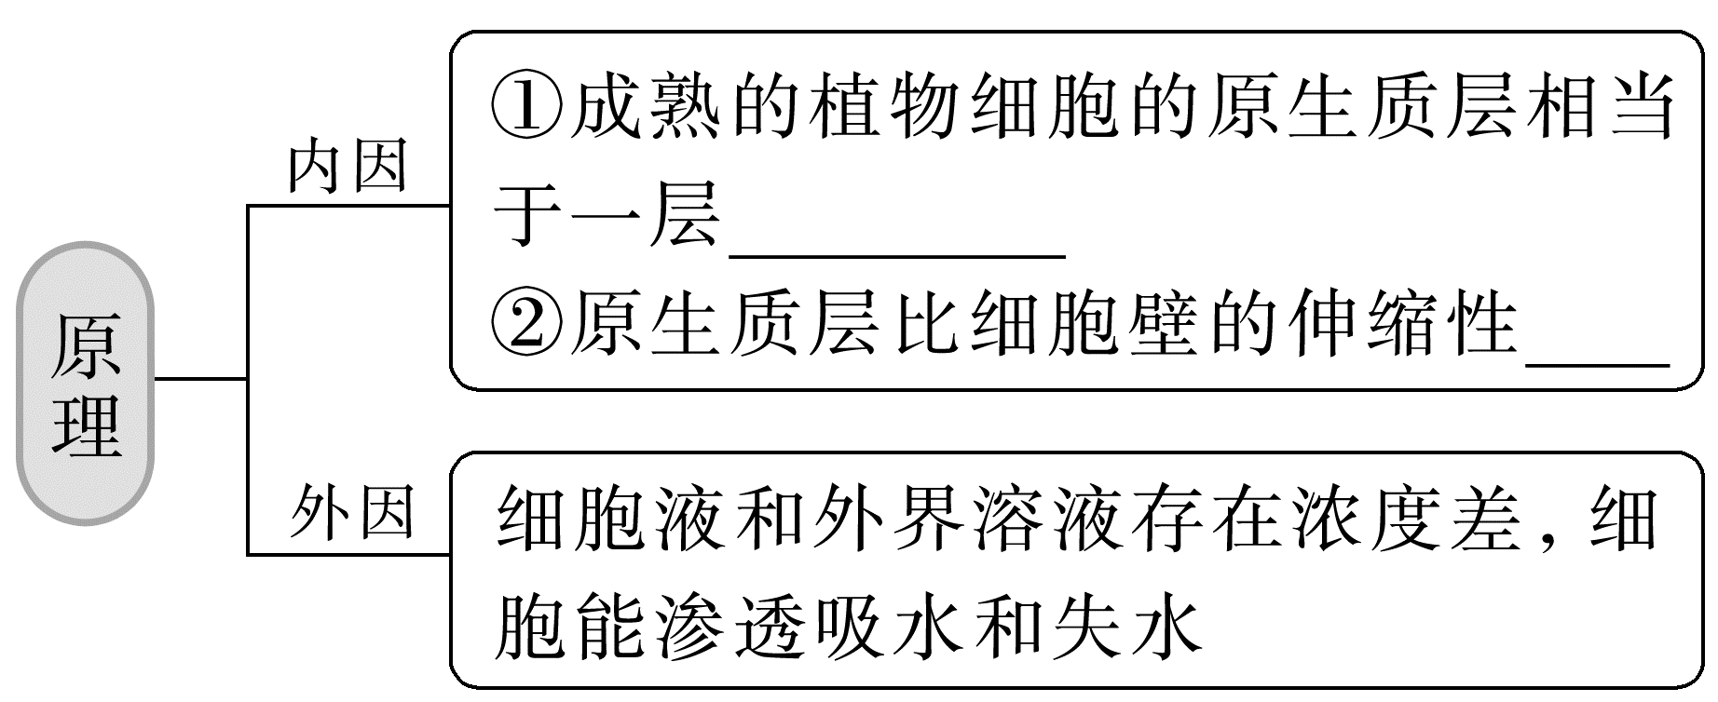
考点一
被动运输
知识点2 探究植物细胞的吸水和失水
1.实验原理
半透膜
大
温馨提示：①对于成熟的植物细胞，细胞内的液体环境主要是液泡中细胞液。
②水进出细胞主要指水经过原生质层进出液泡。

Slide 12
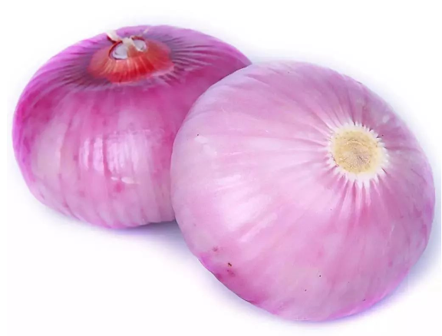
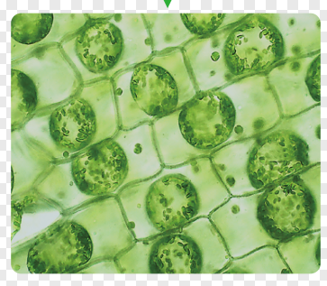
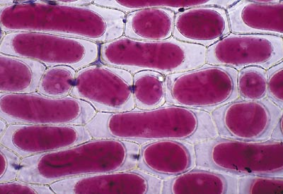
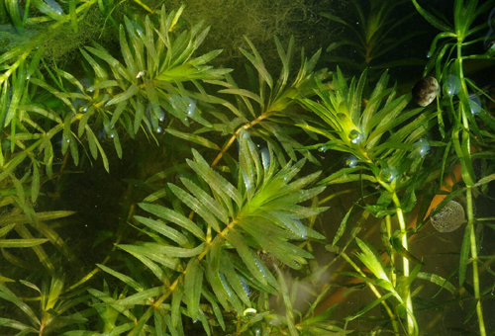
考点一
被动运输
知识点2 探究植物细胞的吸水和失水
2.实验材料的选择
更利于现象的观察
(1)材料：含细胞壁和大液泡的活组织(其中细胞液或原生质层最好有色，否则需将光线调暗)。如：洋葱鳞片叶外表皮、黑藻 叶等。
细胞壁
大液泡
细胞液
原生质层
调暗
外
叶
（2）试剂：要求对细胞无害。盐酸等溶液能杀死细胞，不适于用作实验试剂。常选用质量浓度为0.3g/mL的蔗糖溶液作为外界溶液。

Slide 13

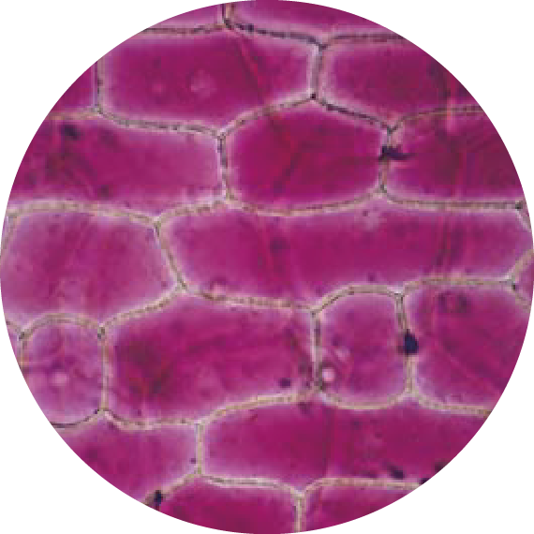
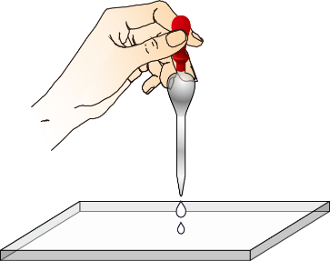
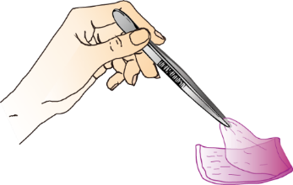
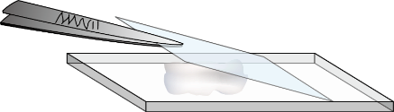
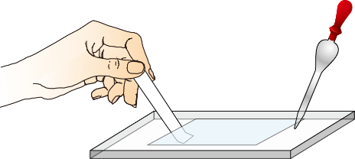
考点一
被动运输
知识点2 探究植物细胞的吸水和失水
3
4
2
3.实验过程
1
清水制片观察
(_____组)
对照
撕取洋葱鳞片叶外表皮
盖上盖玻片，制成洋葱鳞片叶外表皮临时装片
低倍镜观察
滴清水
前后对照
6
5
滴加蔗糖观察
(_____组)
在盖玻片的一侧滴加0.3g/mL的蔗糖溶液，在另一侧用吸水纸吸引
低倍镜观察
实验
8
7
在盖玻片的一侧滴加清水，在另一侧用吸水纸吸引
滴加清水观察
(_____组)
低倍镜观察
实验

Slide 14
考点一
被动运输
知识点2 探究植物细胞的吸水和失水
5.实验结果
外界溶液 | 中央液泡大小 | 原生质层的位置 | 细胞大小
蔗糖溶液
清水
逐渐变小
逐渐脱离细胞壁
基本不变
逐渐变大，恢复原来大小
逐渐贴近细胞壁
基本不变
6.实验结论
成熟的植物细胞的原生质层相当于一层半透膜，植物细胞也是通过渗透作用吸水和失水的。 P65第一段

Slide 15
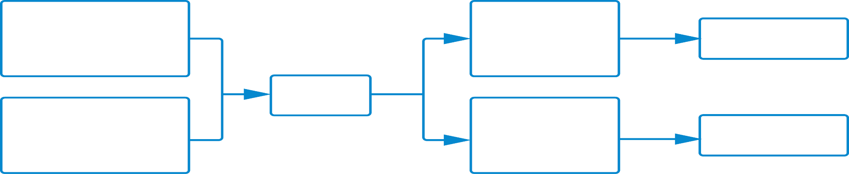
考点一
被动运输
知识点2 探究植物细胞的吸水和失水
7.拓展应用
判断细胞死、活的方法：染色排除法、细胞质的流动、质壁分离和复原.
(1)判断植物细胞的生活状况
待测成熟植物细胞
发生
质壁分离
活细胞
镜检
一定浓度
蔗糖溶液
无质壁
分离
死细胞
(2)农业生产中的水肥管理
合理施肥：施肥要适度、合理灌溉

Slide 16
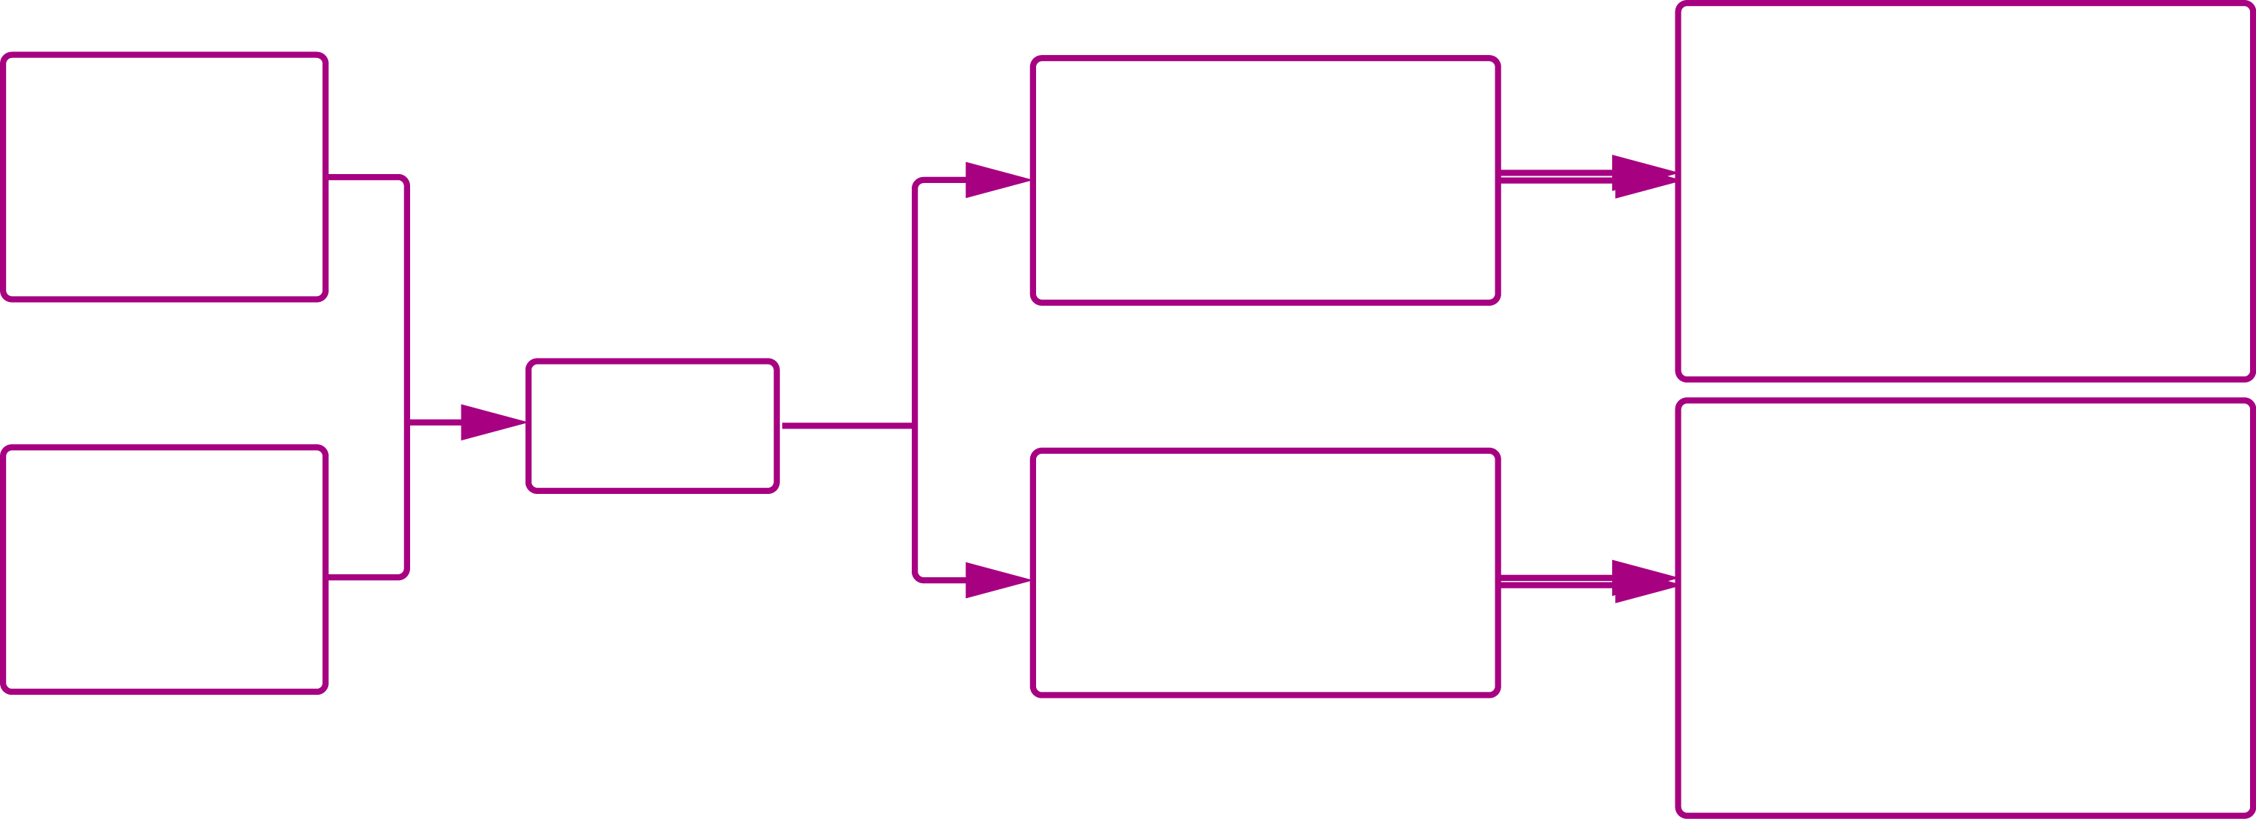
考点一
被动运输
知识点2 探究植物细胞的吸水和失水
7.拓展应用
(3)生活中杀菌、防腐、腌制食品
：过高浓度杀死细胞。
(4)鉴别不同种类的溶液(如KNO₃溶液和蔗糖溶液)
溶质不能透过半透膜（如蔗糖溶液）
成熟植
物细胞
只发生
质壁分离
镜检
不同种
类溶液
质壁分离
后自动复原
溶质能透过半透膜（如KNO₃溶液）

Slide 17
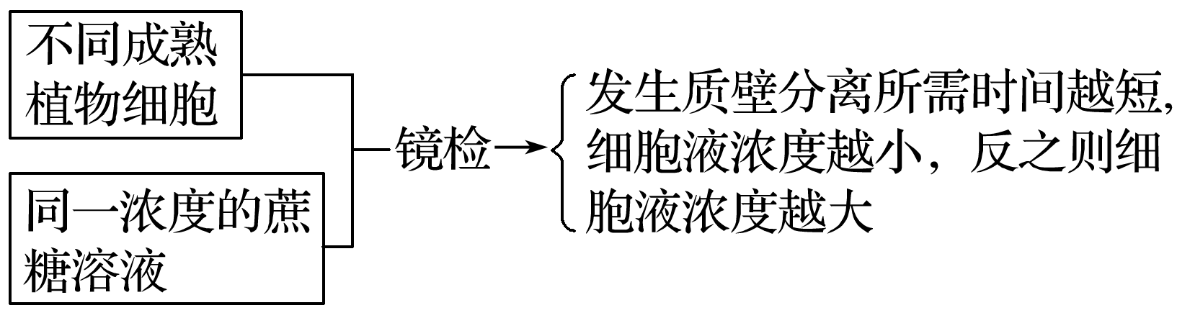
考点一
被动运输
知识点2 探究植物细胞的吸水和失水
7.拓展应用
(5)比较不同植物细胞的细胞液浓度
例：将不同植物的三个未发生质壁分离的细胞置于同一蔗糖溶液中，形态不再变化后的细胞图像如下图。则有关各细胞实验前细胞液浓度的判断，正确的是( )
A.甲>乙>丙 B.乙>甲>丙
C.乙>丙>甲 D.丙>甲>乙
B

Slide 18
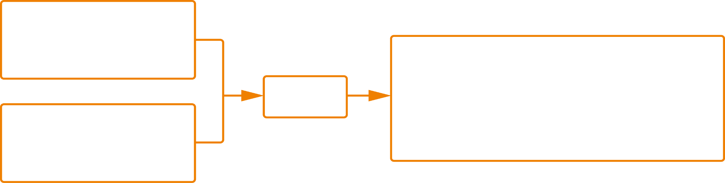

考点一
被动运输
知识点2 探究植物细胞的吸水和失水
7.拓展应用
(6)测定植物细胞的细胞液浓度范围
待测
成熟植物细胞
镜检
细胞液浓度介于未发生质壁分离和刚发生质壁分离的两蔗糖溶液浓度之间
一系列浓度梯度的蔗糖溶液
例：将洋葱鳞片叶放在0.45 mol/L蔗糖溶液中，细胞发生质壁分离；放在0.35 mol/L的蔗糖溶液中，细胞有胀大趋势，放在0.4 mol/L的蔗糖溶液中，细胞几乎不发生变化，这表明( )
A.洋葱表皮细胞已经死亡
B.细胞膜不允许水分子自由通过
C.蔗糖分子进入细胞导致渗透平衡
D.细胞液浓度为0.4 mol/L左右
D

Slide 19
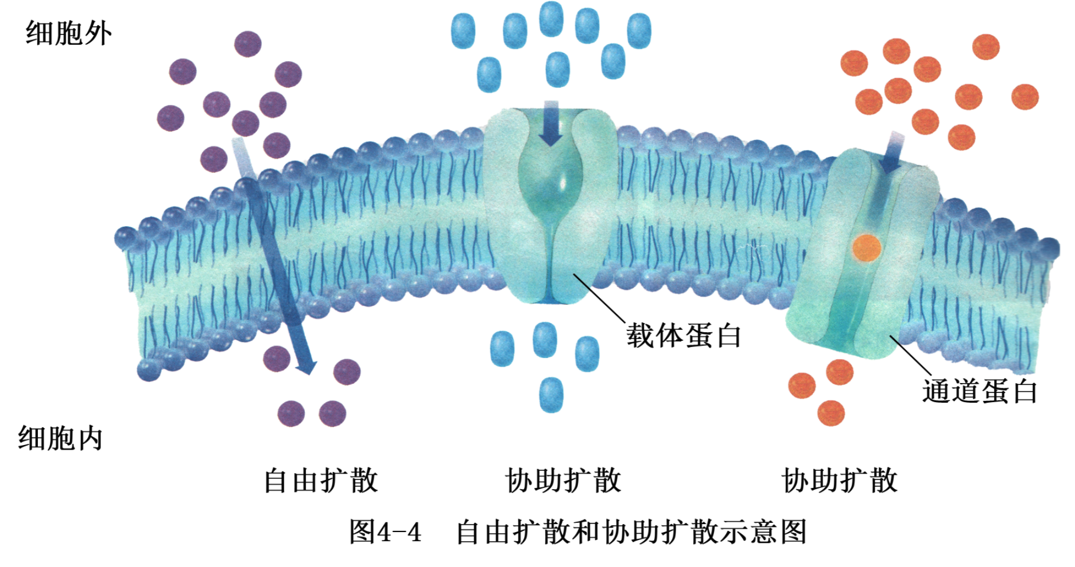
考点一
被动运输
知识点3 自由扩散和协助扩散
1．被动运输概念：物质以_____方式进出细胞，_______消耗细胞内化学反应所释放的能量，这种物质跨膜运输方式称为被动运输。
扩散
不需要
2．被动运输的类型
自由扩散
协助扩散
  两者的区别：是否需要膜转运蛋白。膜转运蛋白包括载体蛋白和通道蛋白

Slide 20
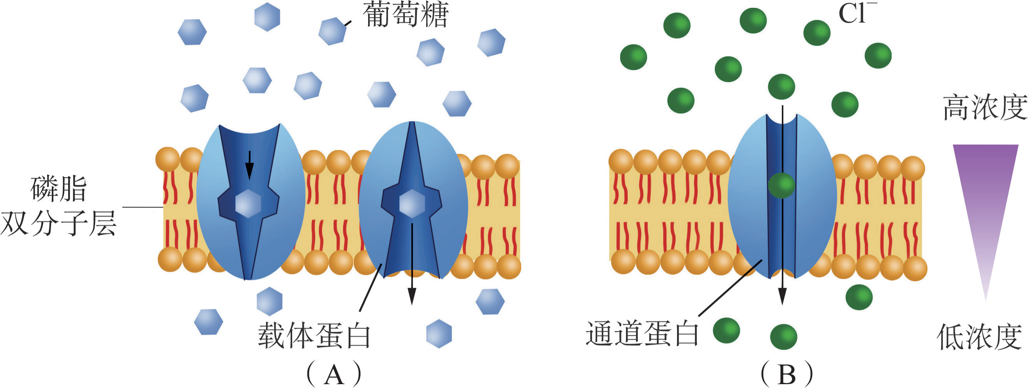
考点一
被动运输
知识点3 自由扩散和协助扩散
3.转运蛋白的类型及其区别
转运蛋白都具有特异性
项目 | 载体蛋白 | 通道蛋白
参与的运输方式
是否与被转运物质结合
自身构象是否改变
协助扩散、主动运输
协助扩散
结合
不结合
改变
不一定

Slide 21
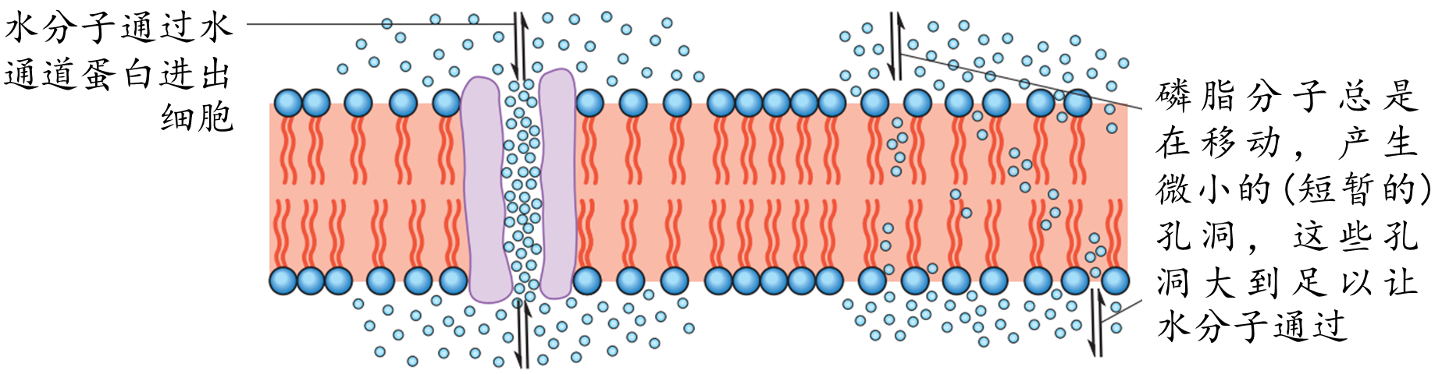
考点一
被动运输
知识点3 自由扩散和协助扩散
所有细胞膜
4.通道蛋白的实例:
水通道蛋白——广泛存在于 上。
协助扩散
自由扩散
水通道
被动运输
【研究表明】水分子的跨膜运输方式是 。但是，水分子更多的是借助细胞膜上的 以 方式更快地进出细胞的。
水通道蛋白
协助扩散

Slide 22
考点一
被动运输
知识点3 自由扩散和协助扩散
4.通道蛋白的实例:
离子通道蛋白——分别运输K⁺、Na⁺、Ca²⁺、Cl⁻等。
兴奋
兴奋性神经递质
Na⁺
-
+
-
+
兴奋
Na⁺内流产生兴奋
K⁺
-
+
-
-
+
Na⁺通道兼受体
-
-
-
++
++
-
-
++
++
-
-
Na⁺
K⁺通道
Na⁺通道
Ca²⁺通道
Ca²⁺
K⁺外流
产生静息电位
Na⁺内流
产生动作电位
Ca²⁺内流
诱导胞吐
静息电位
动作电位
诱导胞吐

Slide 23
考点一
被动运输
知识点3 自由扩散和协助扩散
4.通道蛋白的实例:
离子通道蛋白——分别运输K⁺、Na⁺、Ca²⁺、Cl⁻等。
抑制
兴奋性神经递质
Cl⁻
-
+
-
+
抑制
Cl⁻内流产生兴奋
K⁺
-
+
-
-
+
Cl⁻通道兼受体
-
-
-
++
++
-
-
++
++
-
-
Na⁺
K⁺通道
Na⁺通道
Ca²⁺通道
Ca²⁺
K⁺外流
产生静息电位
Na⁺内流
产生动作电位
Ca²⁺内流
诱导胞吐
▶特征：选择性，指每种通道只对一或几种离子有较高的通透能力，而对其他离子则很小或不通透。
静息电位
动作电位
诱导胞吐

Slide 24
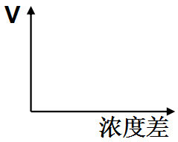
考点一
被动运输
知识点3 自由扩散和协助扩散
5．影响因素
（1）自由扩散：浓度差 （2）协助扩散：浓度差，转运蛋白的种类和数量。
（3）被动运输的速率还与该物质分子的大小、脂溶性程度、温度等有关。
例如：通过自由扩散的物质分子越小，脂溶性越强，运输速率越快。温度会影响膜的流动性。

Slide 25
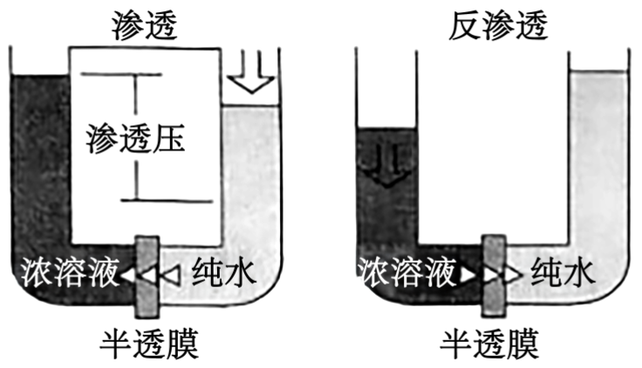
考点一
被动运输
考向1 渗透作用的原理及应用分析
1．将相同体积的稀溶液（纯水）和浓溶液分别置于一容器的两侧，中间用半透膜阻隔，达到渗透平衡状态后，在浓溶液侧施加一个大于渗透压的压力时，浓溶液中的溶剂会向稀溶液流动，这一过程称为反渗透，原理如图所示。下列叙述正确的是（ ）
A．渗透装置中渗透平衡后，纯水一侧的液面升高
B．渗透装置在渗透平衡过程中浓溶液吸水力增强
C．反渗透时，随浓溶液液面下降施加压力将增大
D．反渗透时，纯水中的水分将向浓溶液一侧流动
C
渗透平衡后，浓度较高溶液一侧的液面升高，浓度差引起的吸水力与高度差引起的压强抵消.
浓溶液浓度下降，吸水力降低
反渗透时，浓溶液中的水分将向纯水一侧流动

Slide 26
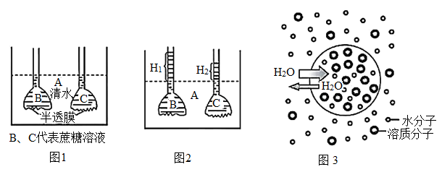
考点一
被动运输
考向1 渗透作用的原理及应用分析
2．如图1、2表示渗透作用实验，开始时如图1，过一段时间后结果如图2。图3是细胞在某浓度溶液中水分子的跨膜运输示意图，下列说法正确的是（ ）
A．图1开始时A中水分子扩散到B的速率小于扩散到C的速率
B．图2所示平衡状态时B、C中漏斗内外溶液渗透压会相等
C．细胞处于图3过程时细胞的吸水力会越来越大
D．洋葱表皮细胞放在清水中较长时间后，
细胞体积几乎不变
D
图2中液面的高度差H1＞H2，B中蔗糖溶液的浓度应大于C中蔗糖溶液的浓度，则图1开始时A中水分子扩散到B的速率应大于扩散到C的速率。
图2漏斗内蔗糖溶液，烧杯内清水，平衡状态时，B、C中漏斗内溶液渗透压会大于漏斗外的溶液渗透压
图3可知，水分子进入细胞的速率大于水分子出细胞的速率，随着水分子进入细胞，细胞内的渗透压减小，对水的吸水力逐渐减小。

Slide 27
考点一
被动运输
考向1 渗透作用的原理及应用分析
3．血液透析膜是一种人工合成的膜材料，可将病人血液中的代谢废物如肌酐、尿素氮等尿毒症毒素透析掉，有关说法正确的是（ ）
A．肌酐、尿素氮等代谢废物通过半透膜的扩散，属于渗透作用
B．肾小管对原尿中的大部分水分的重吸收方式主要是协助扩散
C．葡萄糖进入细胞都需要消耗能量和载体蛋白的帮助
D．肾小球的毛细血管壁中的水通道蛋白构象不会发生改变
B
渗透作用指的是溶剂分子通过半透膜的扩散，而不是溶质分子，肌酐、尿素氮等代谢废物通过半透膜属于扩散作用。
葡萄糖进入红细胞的方式是协助扩散，不消耗能量。
水通道蛋白在“打开”、“关闭”两种状态转换的时候构象发生改变。

Slide 28
考点一
被动运输
考向1 渗透作用的原理及应用分析
4．哺乳动物成熟红细胞的细胞膜含有丰富的水通道蛋白，硝酸银（AgNO3）可使水通道蛋白失去活性，经AgNO3处理的红细胞在低渗蔗糖溶液中仍会膨胀。下列叙述正确的是（ ）
A．AgNO3处理后红细胞在低渗蔗糖溶液中仍会膨胀与水的自由扩散有关
B．相比未经处理时，经AgNO3处理的红细胞在低渗蔗糖溶液中膨胀得更快
C．将低渗蔗糖溶液换成等质量浓度的葡萄糖溶液，实验后膨胀速度相同
D．AgNO3处理后的马铃薯细胞在低渗蔗糖溶液中不再膨胀时，其内外渗透压相同
A
水分子可以通过水分子通道蛋白进入细胞，也可以直接自由扩散进入细胞，相比未经处理时，经AgNO3处理的红细胞在低渗蔗糖溶液中膨胀得更慢。
将低渗蔗糖溶液换成等质量浓度的葡萄糖溶液，葡萄糖的分子量更小，物质的量浓度更大，实验后膨胀速度更小。

Slide 29
考点一
被动运输
【易错辨析】
考向2 动植物细胞吸水与失水的状况分析
1.以下有关“植物细胞质壁分离与质壁分离复原”实验的叙述，正确的打“√”，错误的打“×”。
①细胞在发生质壁分离时能观察到紫色中央液泡逐渐增大。( )
②质壁分离过程中，细胞的吸水能力逐渐增强。( )
③浓度越大的蔗糖溶液引起细胞质壁分离所需时间越长。( )
④滴加清水后，质壁分离的细胞又发生质壁分离复原，说明此细胞是活细胞。（ ）
⑤“植物细胞质壁分离与质壁分离复原”实验中没有设计对照实验。( )
⑥用任何浓度的NaCl溶液代替蔗糖溶液都不能引起细胞发生质壁分离。( )
⑦在不同浓度的蔗糖溶液中发生质壁分离的细胞，滴加蒸馏水后都能复原。（ ）
⑧只有紫色洋葱外表皮细胞才能发生质壁分离。( )
×
液泡逐渐变小。
√
√
√
×
前后自身对照。
×
能否引起质壁分离主要取决于外部溶液的渗透压，而非溶质的种类。
×
×
高渗溶液会使细胞失水死亡。
具有半透膜、细胞内外存在浓度差都可以。

Slide 30
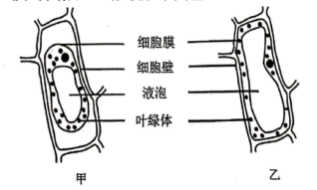
考点一
被动运输
考向2 动植物细胞吸水与失水的状况分析
2．极端干旱条件下，沙漠植物B通过吸收海藻糖（一种二糖）防止质壁分离。研究者分别将普通植物A和沙漠植物B的细胞置于0.3g/mL海藻糖溶液中，一段时间后，显微镜检测细胞形态如图所示。下列叙述正确的是（ ）
A．甲图为沙漠植物B的细胞
B．海藻糖溶液浓度过高导致甲图细胞吸水
C．沙漠植物B的细胞可能通过主动转运吸收海藻糖
D．乙图细胞未发生质壁分离的原因是细胞已经死亡
C
甲图应为普通植物A的细胞（不能有效吸收海藻糖而发生质壁分离）.
沙漠植物B能通过吸收海藻糖防止质壁分离，不能说明细胞死亡，因此： 乙图应为沙漠植物B的细胞（能吸收海藻糖防止质壁分离）.

Slide 31
考点一
被动运输
考向2 动植物细胞吸水与失水的状况分析
3．糖原贮积症Ⅱ型（GSDⅡ）是一种GAA基因缺陷引起的疾病。患者溶酶体内GAA酶活性缺乏或降低，使糖原无法在溶酶体中正常分解而大量堆积，导致溶酶体肿胀破裂，引发细胞异常。下列说法错误的是（ ）
A．高尔基体对GAA酶进行分拣和运输时，依赖囊泡上与靶膜特异性识别的蛋白质
B．GSDⅡ患者的溶酶体会因糖原堆积导致渗透压下降，大量吸水引起肿胀甚至破裂
C．GSDⅡ患者溶酶体肿胀破裂使细胞自噬功能受阻，导致细胞代谢废物积累
D．通过基因治疗将正常GAA基因导入GSDⅡ患者细胞，可缓解该病的症状
B
糖原在溶酶体内堆积会导致溶酶体内渗透压升高，从而大量吸水引起肿胀甚至破裂

Slide 32
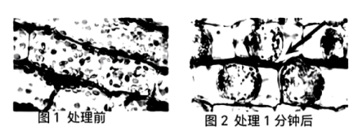
考点一
被动运输
考向2 动植物细胞吸水与失水的状况分析
4．某实验小组用80g/L的甘露醇溶液对黑藻幼叶进行处理，观察到质壁分离现象如下图。下列叙述错误的是（ ）
A．图1中叶绿体位置变化可作为“胞质环流”的指标
B．图2中箭头处的溶液与细胞液处于等渗状态
C．在图2状态下酶解细胞壁更有利于原生质体释放
D．“胞质环流”的快慢可作为其新陈代谢强弱的指标
B
图2细胞处于质壁分离状态，细胞壁具有全透性，箭头处的溶液为外界溶液，此时细胞液的渗透压可能等于、低于或高于箭头处的溶液

Slide 33
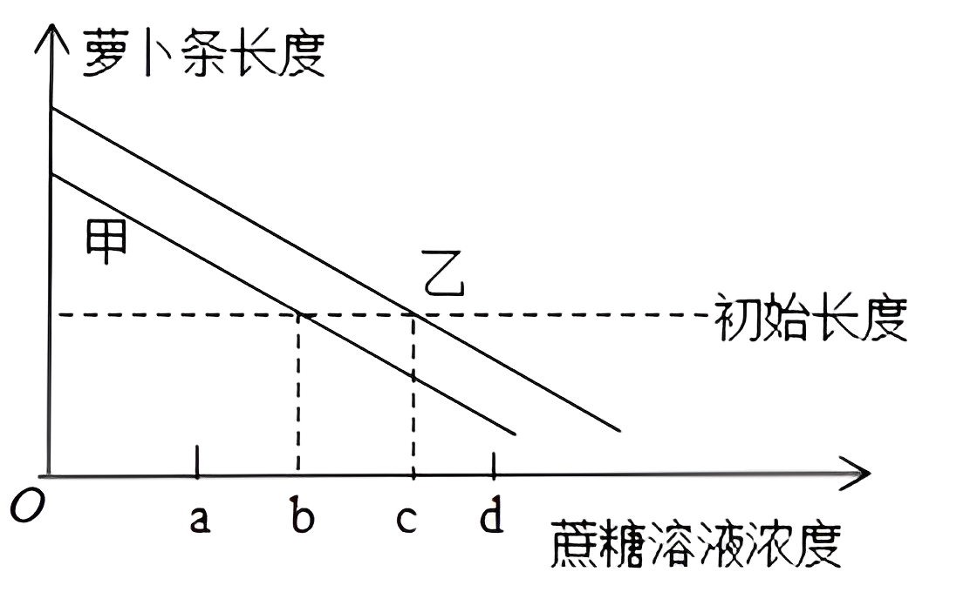
考点一
被动运输
考向3 质壁分离和复原实验及其应用
1．某同学将初始长度和质量相同的萝卜条甲、乙放置在不同浓度的蔗糖溶液中，一段时间后，萝卜条的最终长度如图所示。下列叙述错误的是（ ）
A．甲的初始细胞液浓度小于乙
B．若蔗糖溶液浓度为a，则甲的吸水量多于乙
C．若蔗糖溶液浓度为d，则渗透平衡时甲的重量小于乙
D．根据图示可知，植物的细胞壁也具有一定的伸缩性
B
当蔗糖溶液浓度为a时，细胞吸水，由于甲的细胞液浓度小于乙，因此甲的吸水量少于乙

Slide 34
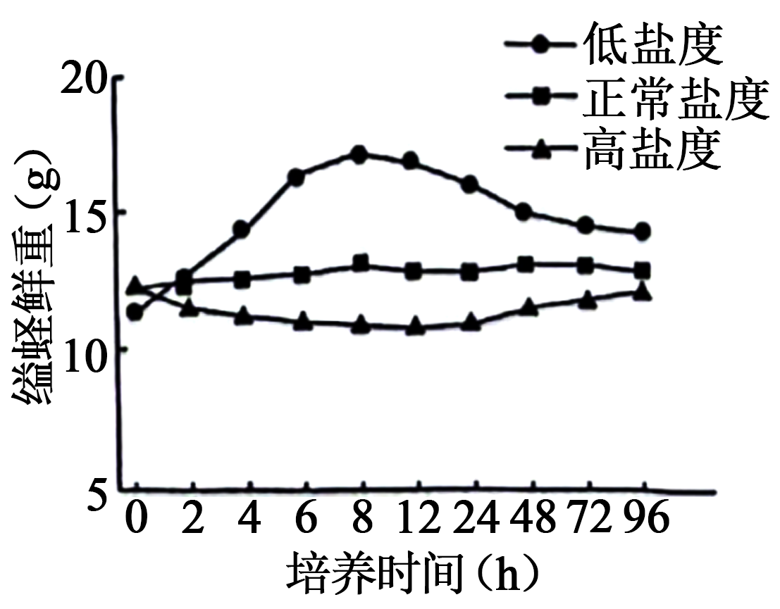
考点一
被动运输
考向3 质壁分离和复原实验及其应用
2．缢蛏是我国传统养殖的广盐性贝类之一，自身存在抵抗外界盐度胁迫的渗透调节机制。缢蛏体内游离氨基酸含量随盐度的不同而变化，图为缢蛏在不同盐度下鲜重随培养时间的变化曲线。下列叙述错误的是（ ）
A．低盐度培养0-8h，缢蛏细胞吸水，其细胞液的浓度会逐渐减小
B．低盐度培养8-48h，缢蛏通过自我调节以减少组织中的溶质含量
C．高盐度条件下，缢蛏可能通过产生游离的氨基酸抵抗外界胁迫，
维持自身鲜重相对稳定
D．缢蛏细胞吸水和失水时，水分子通过水通道蛋白跨膜运输可能比自由扩散更快
A
0～8h，与初始状态（0h）相比，缢蛏的鲜重增加，故其在低盐度条件下吸水，但动物细胞没有细胞液

Slide 35
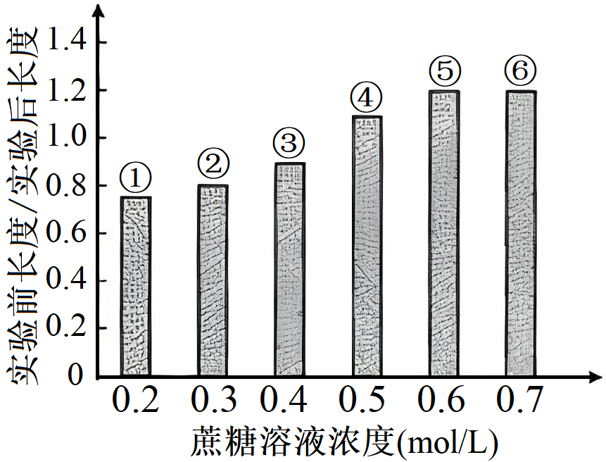
考点一
被动运输
考向3 质壁分离和复原实验及其应用
3．下面是浸润在蔗糖溶液中的萝卜组织切条在实验前后长度之比随蔗糖溶液浓度变化的柱形图，实验中各组萝卜组织切条的初始状况一致，且蔗糖一般不能进入活细胞。下列相关叙述不正确的是（ ）
A．第②组的实验中，萝卜细胞的液泡颜色越来越浅，其吸水能力在逐渐减弱
B．第④组的萝卜细胞在此时状态下，用清水处理可以使之发生质壁分离复原
C．第⑥组实验中，可能有蔗糖分子进入细胞
D．由图可分析出，萝卜细胞中初始蔗糖浓度
在0．4mol/L与0．5mol/L之间
D
由图可以看出，萝卜细胞的细胞液初始浓度在0．4mol/L与0．5mol/L之间，但分析不出细胞中的蔗糖浓度

Slide 36
考点一
被动运输
考向3 质壁分离和复原实验及其应用
4．实验发现，在一定的浓度范围内，KNO₃溶液中发生质壁分离的细胞都能自动复原，KCl溶液中发生质壁分离的细胞都不能自动复原。下列叙述正确的是（ ）
A．KNO₃溶液中发生质壁分离的细胞都能自动复原是因为K⁺、NO₃能大量进入细胞
B．植物在 KCl溶液中发生质壁分离后不能复原是因为细胞失水死亡
C．植物细胞对无机盐离子的选择性吸收与载体蛋白的种类和数量有关
D．植物细胞通过自由扩散吸收水分速率高于协助扩散吸收速率
C
K⁺不能大量进入细胞
Cl⁻不能大量进入细胞
协助扩散吸收水分速率高于自由扩散吸收速率

Slide 37
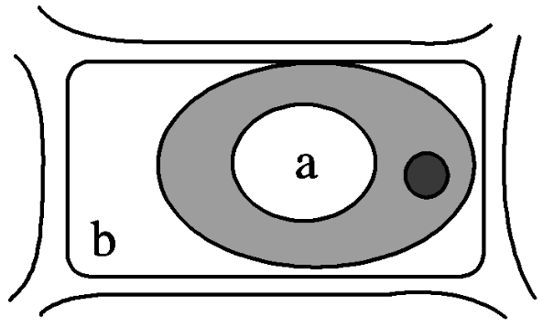
考点一
被动运输
考向3 质壁分离和复原实验及其应用
5．在观察植物细胞的质壁分离和复原的过程中，某同学在视野中看到生活着的洋葱表皮细胞正处于如下图所示状态。a、b表示其所在部位的溶液浓度，由此可推测（ ）
A．可能a>b，细胞渗透吸水
B．a=b，渗透系统保持动态平衡
C．a<b，细胞渗透失水
D．上述三种情况都有可能
D
若此时a细胞液浓度> b细胞外液浓度，则表明细胞吸收的水分比失去的水分多，从而表现为细胞渗透吸水，植物细胞发生质壁分离后的复原；若此时a细胞液浓度=b细胞外液浓度，则表明细胞吸收的水分与失去的水分相当，植物细胞处于动态平衡状态；若此时a细胞液浓度< b细胞外液浓度，则表明细胞吸收的水分比失去的水分少，从而表现为细胞渗透失水，发生质壁分离现象。综合以上分析，上述三种情况都有可能.

Slide 38
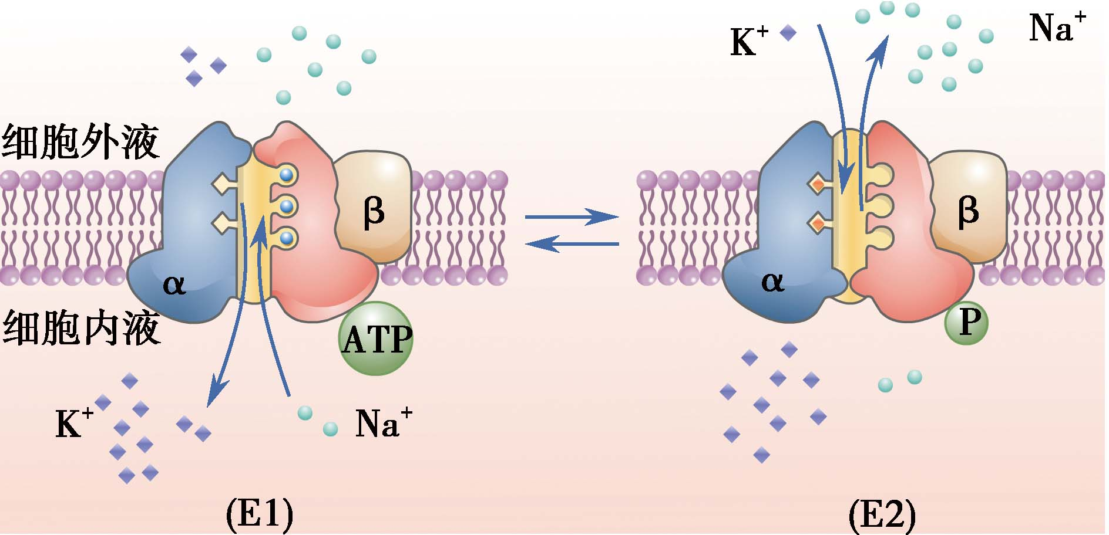
考点二
主动运输与胞吞、胞吐
知识点1 主动运输
（Na⁺-K⁺泵）
哺乳动物细胞内外Na⁺和K⁺浓度
 | 细胞内浓度 | 细胞外浓度
Na⁺ | 10～20mmol/L | 约150mmol/L
K⁺ | 约100mmol/L | 约5mmol/L
依靠被动运输，能不能建立起细胞内外K⁺、Na⁺的浓度差?
Na⁺-K⁺泵逆浓度梯度进行Na⁺和K⁺的主动运输，以建立膜两侧Na⁺和K⁺的浓度差，运输过程中需要消耗能量以改变载体蛋白的空间结构。

Slide 39
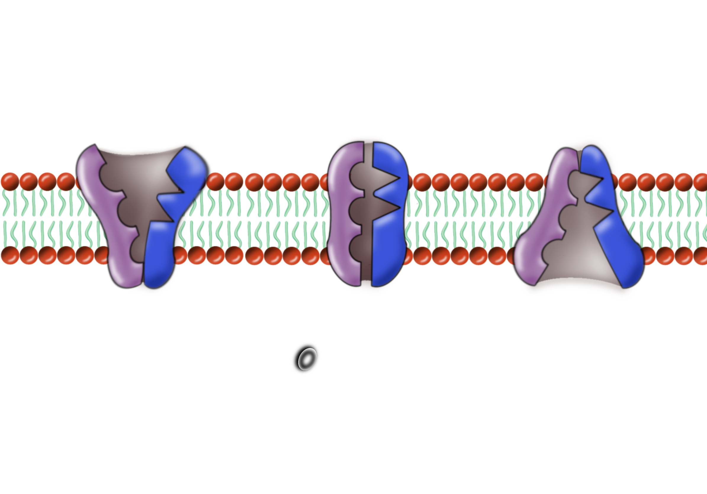

考点二
主动运输与胞吞、胞吐
知识点1 主动运输
逆浓度（低→高）
① 梯度运输
(1)特点
②需要消耗能量
③需要载体蛋白协助
(2)过程
载体蛋白
p
运输物质结合位点
ATP
ADP
p
ATP结合位点
磷酸化
去磷酸化

Slide 40
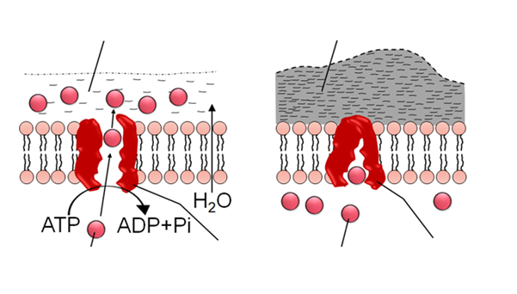
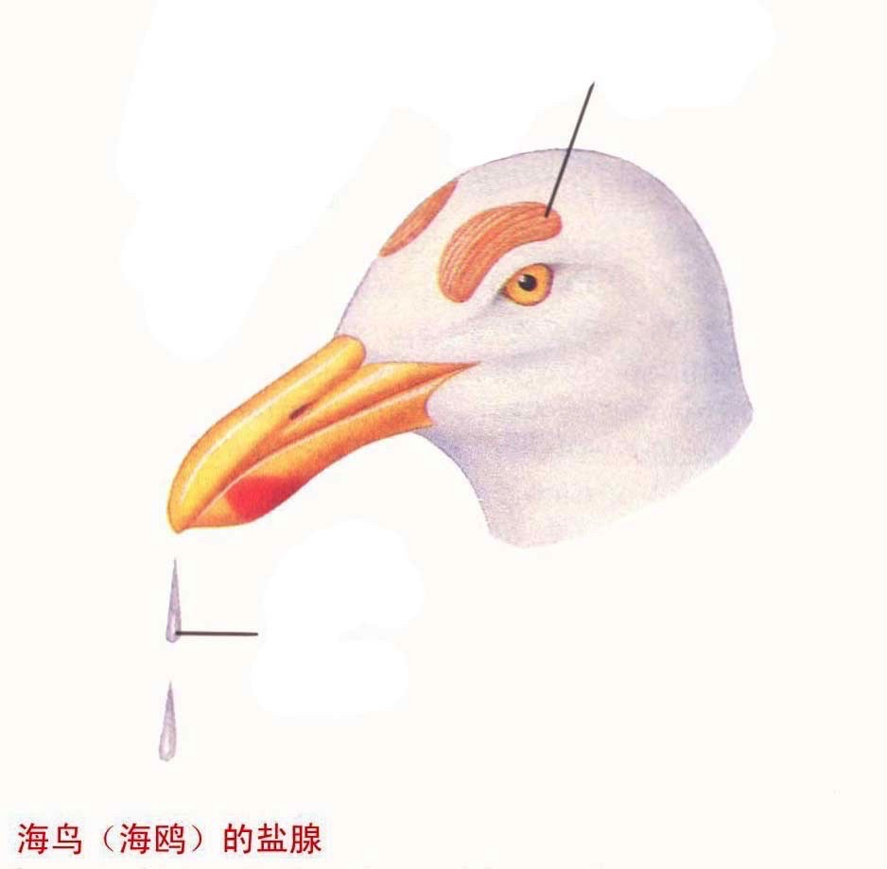
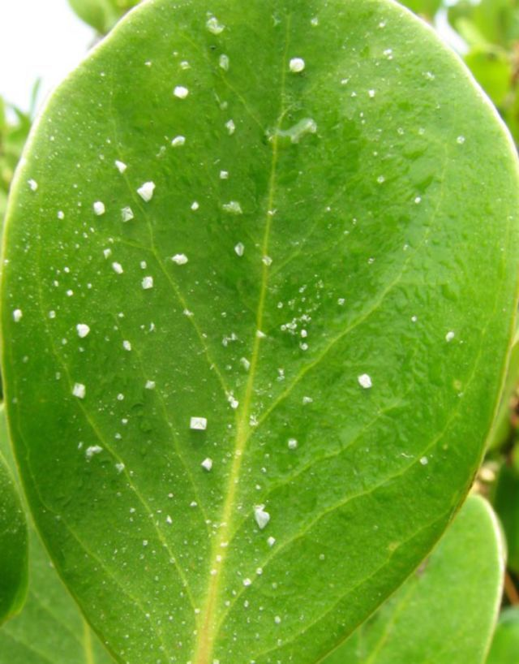
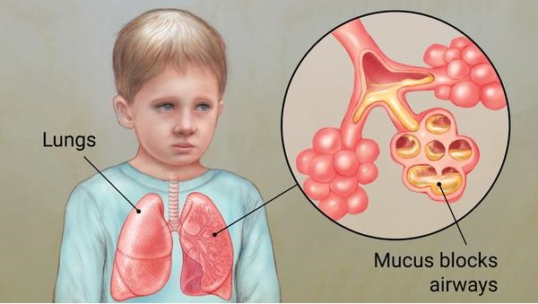
考点二
主动运输与胞吞、胞吐
知识点1 主动运输
稀薄的黏液
黏稠的分泌物不断积累
盐腺
肺
Cl⁻
功能正常
的Cl⁻载体
功能异常
的Cl⁻载体
Cl⁻
黏液增多阻塞气道
并造成细菌感染
海鸟(海鸥)的盐腺
(主动运输排出多余的盐)
海水中生长的桐花树
(叶片主动运输泌盐)
人体囊性纤维化
(主动运输所需的Cl⁻载体异常关闭)
①主动选择吸收所需要的营养物质
②排出代谢废物和对细胞有害的物质
(3)主动运输的意义
保证活细胞正常生命活动的需要

Slide 41
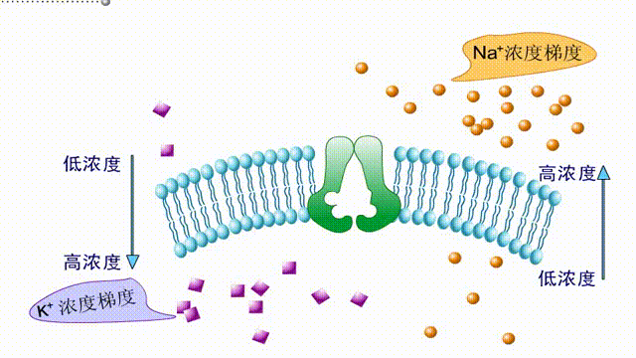
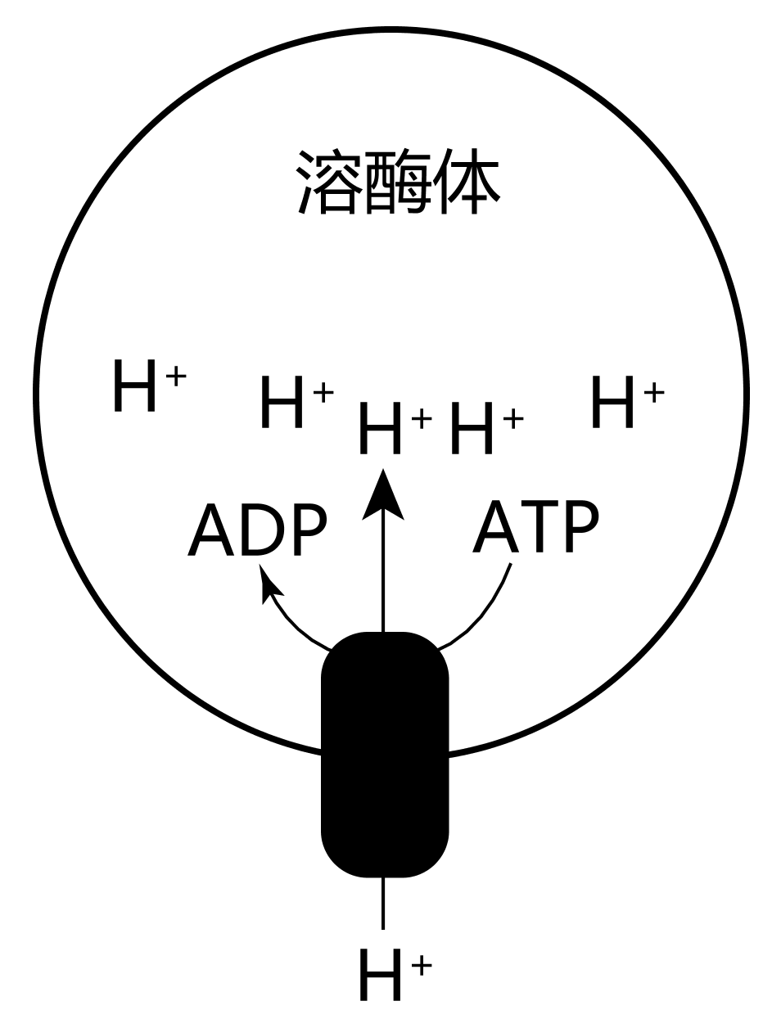
考点二
主动运输与胞吞、胞吐
知识点1 主动运输
(4)三类主动运输能量来源
直接型：
直接消耗ATP的主动运输,通常称为泵（ATP驱动泵）
ATP
①钠钾泵
②H⁺泵
催化ATP水解的酶
ATP驱动泵既是载体蛋白同时也是 。

Slide 42
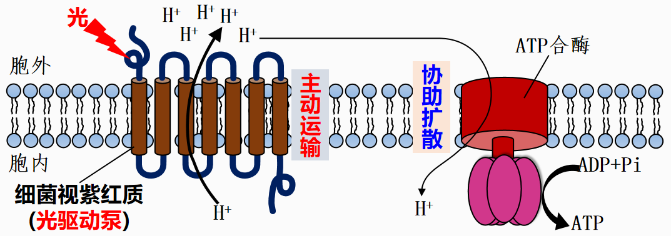
考点二
主动运输与胞吞、胞吐
知识点1 主动运输
(4)三类主动运输能量来源
直接型：
直接光能的主动运输,通常称为光驱动泵。
光能→H⁺浓度差(势能)→ATP中的化学能
噬盐光合厌氧细菌细胞膜上特有的光驱动泵排出H⁺

Slide 43
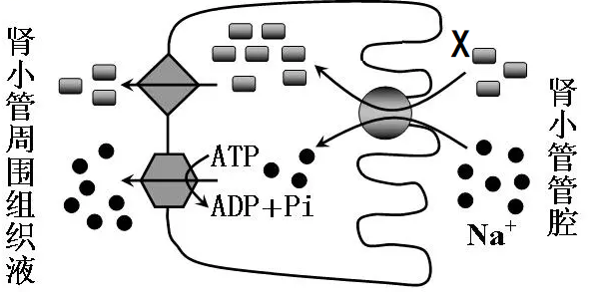
考点二
主动运输与胞吞、胞吐
知识点1 主动运输
(4)三类主动运输能量来源
间接型：
间接消耗ATP的主动运输（协同运输）。
利用依赖ATP的Na⁺-K⁺泵活动建立的细胞膜两侧Na⁺的跨膜浓度梯度主动运输。
物质X主动运输的动力来源于：
Na+浓度差
由Na⁺-K⁺泵维持
肾小管对氨基酸、葡萄糖等的重吸收

Slide 44
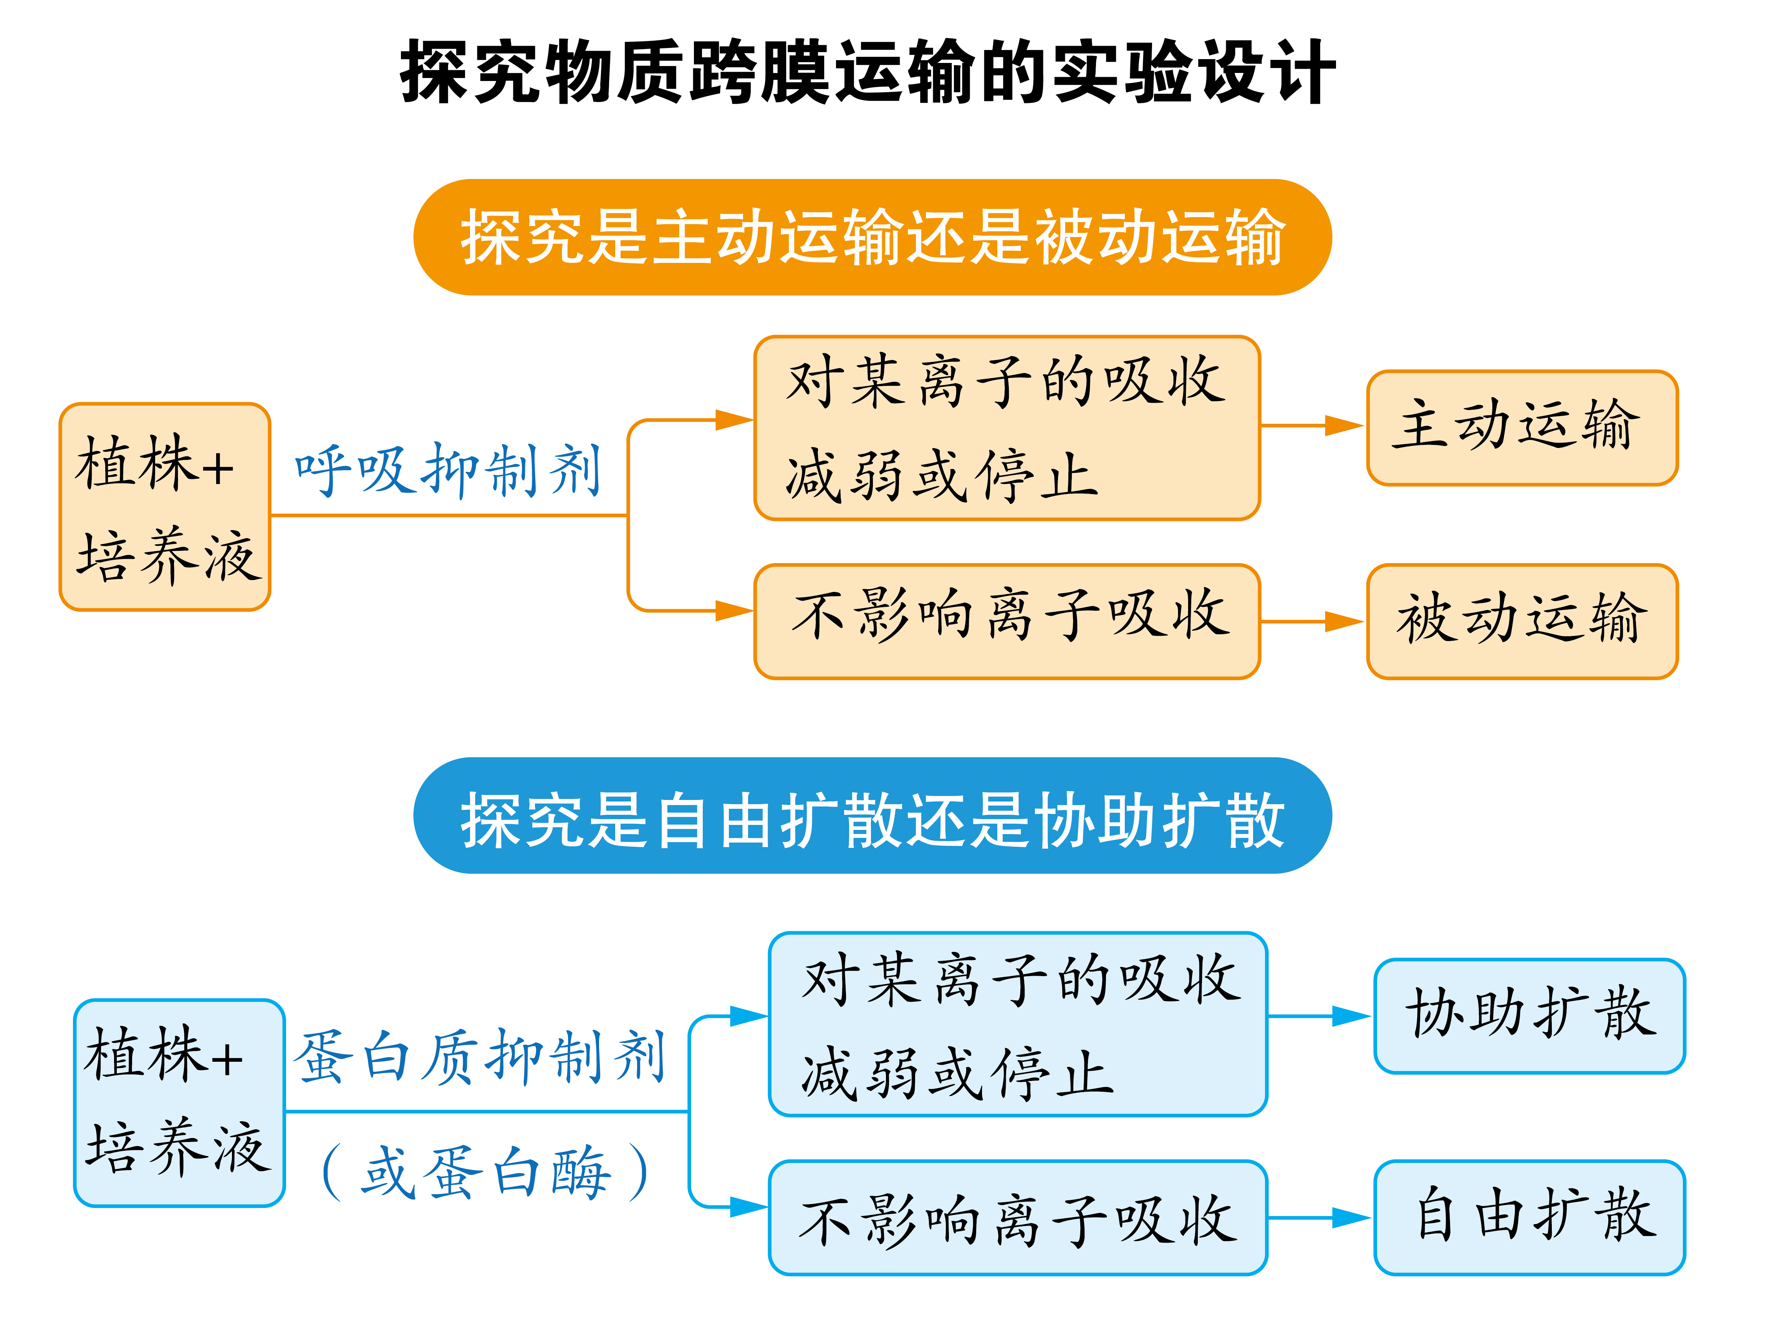
考点二
主动运输与胞吞、胞吐
知识点1 主动运输
（5）探究物质跨膜运输的实验设计
(1)探究是主动运输还是被动运输
(2)探究是自由扩散还是协助扩散
若对蟾蜍的离体心脏施加某种毒素后Ca^{2＋}吸收明显减少，
但对K＋、C₆H₁₂O₆的吸收不受影响，思考其最可能的原因是什么？
某毒素破坏Ca^{2＋}载体蛋白的空间结构

Slide 45
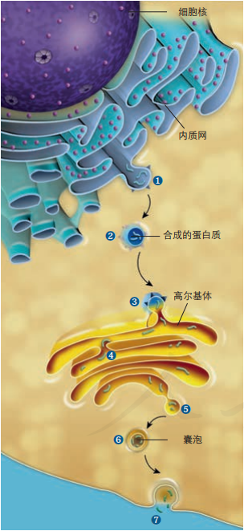
考点二
主动运输与胞吞、胞吐
知识点2 胞吞、胞吐
分泌蛋白是生物大分子，因此无法像H₂O或CO₂这样通过自由扩散穿过细胞膜的脂双层。协助扩散和主动运输都是需要细胞膜上的转运蛋白的运输方式，是用来运输离子和小分子的，也无法转运这些大分子。

Slide 46
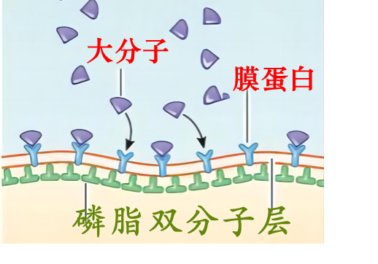
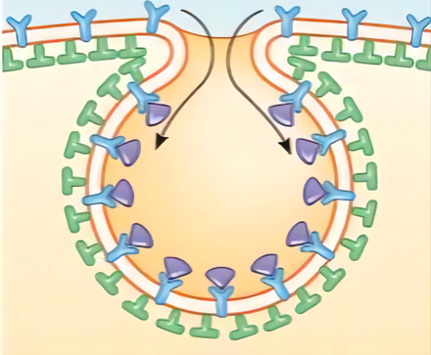
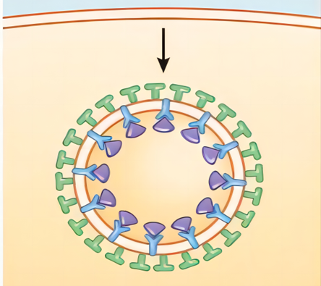
考点二
主动运输与胞吞、胞吐
知识点2 胞吞、胞吐
(1)胞吞的过程
受体蛋白
①大分子与膜上的 结合；
②细胞膜 ，包围着大分子；
磷脂分子重排
内陷形成小囊
分离
囊泡
③小囊从细胞膜 下来， 形成 ，
进入细胞内部。
形成囊泡
实例: 白细胞吞噬病菌、变形虫吞食细菌等。

Slide 47
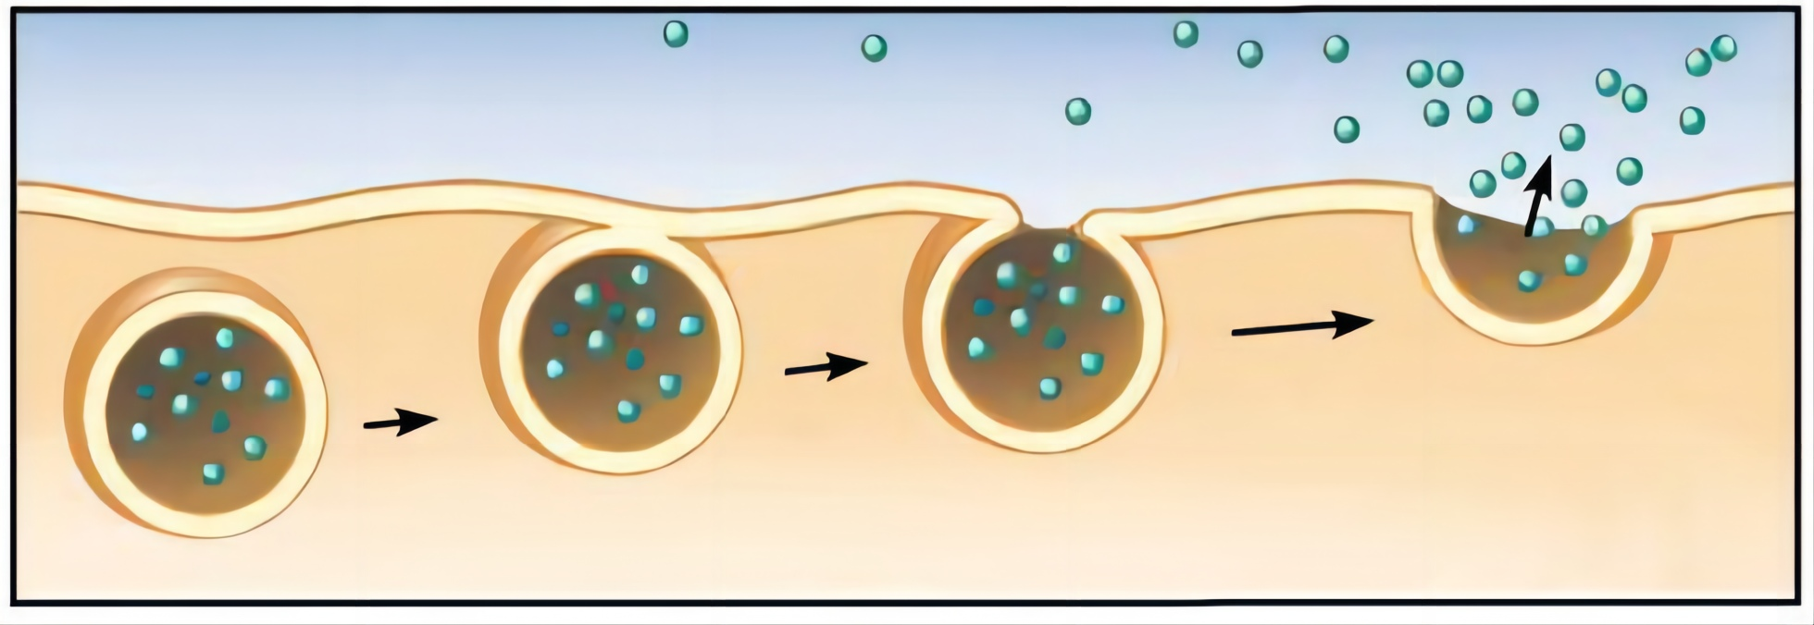
考点二
主动运输与胞吞、胞吐
知识点2 胞吞、胞吐
(2)胞吐的过程
①细胞需要外排的大分子，
先在细胞内形成 ；
②囊泡移到细胞膜处，
与细胞膜 ；
③大分子排出到细胞外。
囊泡
融合
胞吐一定介导生物大分子的运输吗？
有些神经递质是小分子物质，但是神经递质是通过突触小泡，以胞吐方式释放到突触间隙的。
实例: 分泌蛋白的分泌，
如抗体、胰岛素、消化酶等。

Slide 48

考点二
主动运输与胞吞、胞吐
知识点2 胞吞、胞吐
（3）特点
①要消耗能量
②不需要载体蛋白，需要某些特定的膜蛋白的作用（受体蛋白）
（4）结构基础
细胞膜具有一定的流动性。
（5）影响因素
温度和能量等。

Slide 49




识图：下图表示细胞膜的结构和物质进出细胞的方式，请说出ABD所示结构的名称，abcde所示物质进出细胞的方式。
蛋白质
但需膜蛋白的参与
D
B
糖蛋白
细胞外
A
磷脂双分子层
胞吞
细胞内
a
b
c
d
e
自
协
主
能量
协
胞吐
主
能量
代表各种物质分子或离子
进细胞
胞吞
不需要
需要
胞吐
胞吞
据载体判断
大分子物质
小分子和离子
主动运输
一、物质跨膜运输的方式
出细胞
胞吐
需要
不需要
主动运输
据能量判断
需要
协助扩散
被动运输
据转运蛋白判断
主、被动运输
高→低
不需要
自由扩散
据浓度判断
低→高
主动运输

Slide 50

考点二
主动运输与胞吞、胞吐
知识点3 影响细胞物质运输的因素
分析下列曲线所代表的物质运输方式及物质运输速率的影响因素
运输方式： ； 影响物质运输速率的因素有： 。
自由扩散
物质浓度
②运输方式： ； 影响a点运输速率的因素是： ；b点之后运输速率不再改变的原因是 。
协助扩散或主动运输
物质浓度
膜上转运蛋白的数量有限

Slide 51
考点二
主动运输与胞吞、胞吐
知识点3 影响细胞物质运输的因素
分析下列曲线所代表的物质运输方式及物质运输速率的影响因素
③运输方式： ；
自由扩散或协助扩散或哺乳动物成熟红细胞的主动运输
④运输方式： 。a点所需能量来自于无氧呼吸，影响b点运输速率的因素是： ；c点之后运输速率不再改变的原因是 。
主动运输
氧气浓度
膜上载体蛋白的数量有限

Slide 52

考点二
主动运输与胞吞、胞吐
知识点3 影响细胞物质运输的因素
温度对跨膜运输的影响
生物膜的流动性
影响
影响
温度
物质运输速率
影响
酶活性
呼吸速率
变形虫

Slide 53
考点二
主动运输与胞吞胞吞
【易错辨析】
考向1 物质出入细胞方式的判断
1．以下是有关跨膜运输方式的叙述，正确的打“√”，错误的打“×”。
①被动运输都是顺浓度梯度的运输。（ ）
②被动运输需要膜两侧存在浓度差。（ ）
③离子的跨膜运输都是主动运输。（ ）
④细胞吸收不同矿质元素离子的速率都相同。（ ）
⑤顺浓度梯度的运输都是自由扩散，逆浓度梯度运输的都是主动运输。（ ）
⑥被动运输和主动运输的区别为是否需要消耗能量。（ ）
⑦需要载体的跨膜运输都需要消耗能量。（ ）
⑧胞吞和胞吐不属于物质跨膜运输的方式。（ ）
⑨胞吐过程充分体现了细胞膜上载体蛋白的专一性。（ ）
√
√
×
脂溶性小分子是被动运输。
×
受浓度、膜上载体蛋白限制，速率不尽相同
×
协助扩散也是顺浓度。
×
被动运输顺浓度，主动运输逆浓度。
×
被动运输需要载体蛋白协助，但不需要消耗能量 。
√
×
体现膜具有一定的流动性。

Slide 54
考点二
主动运输与胞吞胞吞
考向1 物质出入细胞方式的判断
2．F0F1-ATPase是位于线粒体内膜上的一种复合蛋白，当强大的质子流顺浓度梯度通过F0F-ATPase进入线粒体基质时，释放的自由能可推动ATP合成。据此推测，质子通过F0F1-ATPase进入线粒体基质的方式是（ ）
A．胞吞 B．自由扩散 C．主动运输 D．协助扩散
D
根据题意可知，质子是顺电化学梯度通过F0F1-ATPase进入线粒体基质的，这表明质子通过F0F1-ATPase进入线粒体基质的方式是协助扩散

Slide 55

考点二
主动运输与胞吞胞吞
考向1 物质出入细胞方式的判断
3．植物细胞通过细胞膜上的蔗糖-H+共转运体吸收蔗糖，过程如图所示。下列分析正确的是（ ）
A．推测图中细胞外的H+浓度低于细胞内的
B．蔗糖和H+通过蔗糖-H+共转运体进入细胞内的转运方式均是主动运输
C．H+-ATP酶运输H+所消耗的ATP主要来自细胞质基质
D．蔗糖-H+共转运体和H+-ATP酶每次转运H+时均会发生空间结构的变化
D
H+-ATP酶运输H+需要消耗ATP，说明该运输属于主动运输，所消耗的ATP主要来自线粒体，H+是逆浓度梯度运输到细胞外的，即图中细胞外的H+浓度高于细胞内的

Slide 56

考点二
主动运输与胞吞胞吞
考向1 物质出入细胞方式的判断
4．土壤盐碱化是由于盐碱离子在土壤表面富集所造成，研究者以河套蜜瓜为材料，分析植株在盐碱胁迫下的生长状态及离子运输（如图）适应性表现。下列叙述正确的是（ ）
A．河套蜜瓜根系吸收Na+时，需与通道蛋白结合
B．若抑制H+运出细胞外，则河套蜜瓜抵抗该胁迫的能力会增强
C．H+与Na+进入细胞液均需要消耗ATP
D．H+-ATP泵除运输H+外，还具有催化ATP水解的功能
D
河套蜜瓜根系吸收Na+，是协助扩散，不需与通道蛋白结合。
降低
H+运出细胞，需要消耗ATP水解释放的能量，说明细胞内的H+浓度小于细胞外，则H+进入细胞为顺浓度梯度，不消耗ATP，Na+进入细胞也为顺浓度梯度，不消耗ATP

Slide 57
考点二
主动运输与胞吞胞吞
考向2 影响物质跨膜运输速率的因素
1．大蒜根细胞内磷酸盐浓度为0.04-0.12mmol/L时，还能从磷酸盐浓度为0.025mmol/L外界溶液中吸收磷；当外界溶液磷酸盐浓度大于0.8mmol/L以后，吸收速率则不再增加。上述现象产生的原因是（ ）
A．主动运输会受到载体蛋白的限制
B．主动运输会受到能量供应的限制
C．协助扩散会受到转运蛋白的限制
D．胞吞作用会受到能量供应的限制
A
当外界溶液磷酸盐浓度为0.025mmol/L，小于大蒜根细胞内磷酸盐浓度（0.04−0.12mmol/L）时，大蒜根细胞仍能从外界溶液中吸收磷，说明该过程是逆浓度梯度的主动运输。当外界溶液磷酸盐浓度增大到一定程度（大于0.8mmol/L）后，吸收速率不再增加，这可能是因为细胞膜上运输磷酸盐的载体蛋白数量有限，即使外界溶液中磷酸盐浓度再高，载体蛋白也无法再结合更多的磷酸盐分子进行运输.

Slide 58

考点二
主动运输与胞吞胞吞
考向2 影响物质跨膜运输速率的因素
2．科学研究发现，某成熟植物细胞利用ATP和质子泵把细胞内的泵出，导致细胞外浓度较高，形成细胞内外的浓度差；“—蔗糖载体”能够依靠浓度差把和蔗糖分子运入细胞。以上两个过程如图所示，下列分析不合理的是（ ）
A．蔗糖从细胞外运进细胞内的方式是主动运输
B．该植物细胞吸收蔗糖分子的速率不受氧气浓度的影响
C．该成熟植物细胞在蔗糖溶液中可能会发生质壁分离自动复原
D．质子泵具有运输和催化的功能
B
该植物细胞吸收蔗糖分子的速率，依赖于细胞内外H+浓度差，但是H+浓度差的维持和能量供应有关，故该植物细胞吸收蔗糖分子的速率受氧气浓度的影响。

Slide 59

考点二
主动运输与胞吞胞吞
考向2 影响物质跨膜运输速率的因素
3．如图1~4表示物质浓度或氧气浓度与物质进出细胞运输速率关系的曲线图。下列叙述错误的是（ ）
A．图1可表示氧气进入红细胞的方式
B．图4曲线起点应从坐标原点处开始
C．限制图2中B点以后物质运输速率的因素可能是细胞膜上转运蛋白的数量
D．图3可表示葡萄糖进入红细胞的方式，图2、4中A、C两点的限制因素不同
B
于无氧呼吸也能产生能量，因此氧气浓度为0时，也能进行主动运输，故图4曲线起点不能从坐标原点开始

Slide 60

考点二
主动运输与胞吞胞吞
考向2 影响物质跨膜运输速率的因素
4．某同学在探究不同跨膜运输方式影响因素的过程中绘制了如图所示的三个曲线。下列相关叙述错误的是（ ）
A．图1可表示O2进入人体细胞的方式
B．图2可表示葡萄糖进入红细胞的运输速率
C．图3可表示甲状腺滤泡上皮细胞吸收碘的方式
D．图3中B点时可由细胞的有氧呼吸提供能量
D
解析：图3中B点时O₂浓度为0，不能进行有氧呼吸，可由无氧呼吸提供能量

Slide 61
04 真题感知·命题洞见

Slide 62
真题溯源·考向感知
1．（2025·广东·高考真题）物质跨膜运输是维持细胞正常生命活动的基础，下列叙述正确的是（ ）
A．呼吸时氧气从肺泡向肺毛细血管扩散的速率受浓度的影响
B．心肌细胞主动运输Ca²⁺时参与转运的载体蛋白仅与Ca²⁺结合
C．血液中葡萄糖经协助扩散进入红细胞的速率与细胞代谢无关
D．集合管中Na⁺与通道蛋白结合后使其通道开放进而被重吸收
A
还需结合磷酸基团从而使载体磷酸化
代谢活动维持细胞内低葡萄糖浓度，从而保持浓度差，因此速率与代谢有关
集合管中Na⁺重吸收主要通过主动运输，需与载体蛋白结合且消耗能量

Slide 63

真题溯源·考向感知
2．（2024·广东·高考真题）轻微触碰时，兴奋经触觉神经元传向脊髓抑制性神经元，使其释放神经递质 GABA．正常情况下，GABA作用于痛觉神经元引起Cl-通道开放，Cl-内流，不产生痛觉；患带状疱疹后，痛觉神经元上Cl-转运蛋白（单向转运Cl-）表达量改变，引起Cl-的转运量改变，细胞内Cl-浓度升高，此时轻触引起GABA作用于痛觉神经元后，Cl-经Cl-通道外流，产生强烈痛觉。针对该过程（如图）的分析，错误的是（ ）
A．触觉神经元兴奋时，在抑制性神经元上可记录到动作电位
B．正常和患带状疱疹时，Cl-经Cl-通道的运输方式均为协助扩散
C．GABA作用的效果可以是抑制性的，也可以是兴奋性的
D．患带状疱疹后Cl-转运蛋白增多，导致轻触产生痛觉
D

Slide 64

真题溯源·考向感知
3．（2021·广东·高考真题）保卫细胞吸水膨胀使植物气孔张开。适宜条件下
，制作紫鸭跖草叶片下表皮临时装片，观察蔗糖溶液对气孔开闭的影响，图
为操作及观察结果示意图。下列叙述错误的是（ ）
A．比较保卫细胞细胞液浓度，③处理后>①处理后
B．质壁分离现象最可能出现在滴加②后的观察视野中
C．滴加③后有较多水分子进入保卫细胞
D．推测3种蔗糖溶液浓度高低为②>①>③
A
①细胞处吸水量少于③处细胞，说明保卫细胞细胞液浓度①处理后>③处理后

Slide 65

真题溯源·考向感知
4．（2025·北京·高考真题）“探究植物细胞的吸水和失水”实验中，在清水
和0.3g/mL蔗糖溶液中处于稳定状态的细胞如图。以下叙述错误的是（ ）
A．图1，水分子通过渗透作用进出细胞
B．图1，细胞壁限制过多的水进入细胞
C．图2，细胞失去的水分子是自由水
D．与图1相比，图2中细胞液浓度小
D
与图1相比，图2中细胞发生质壁分离，此时细胞失去了水，所以图2细胞液浓度更大

Slide 66

真题溯源·考向感知
5．（2025·浙江·高考真题）某同学利用幼嫩的黑藻叶片完成“观察叶绿体
和细胞质流动”实验后，继续进行“质壁分离”实验，示意图如下。
下列叙述正确的是（ ）
A．实验过程中叶肉细胞处于失活状态
B．①与②的分离，与①的选择透过性无关
C．与图甲相比，图乙细胞吸水能力更强
D．与图甲相比，图乙细胞体积明显变小
C
选择透过性有关
“观察叶绿体和细胞质流动”和“观察质壁分离”，均需保持细胞活性
与图甲相比，图乙细胞体积几乎不变（植物细胞体积是看细胞壁）

Slide 67
真题溯源·考向感知
6．（2025·云南·高考真题）细胞作为生命活动的基本单位，需要与环境进行物质交换。下列说法正确的是（ ）
A．协助扩散转运物质需消耗ATP
B．被动运输是逆浓度梯度进行的
C．载体蛋白转运物质时自身构象发生改变
D．主动运输转运物质时需要通道蛋白协助
C
不需要
顺浓度梯度
载体蛋白

Slide 68
05 学以致用·能力提升

Slide 69

学以致用·能力提升
长句作答类
1.下图甲、乙、丙分别是细胞在不同浓度溶液中水分子的跨膜运输示意图（箭头粗细代表水分子数的多少，箭头粗的表示进出的水分子多）。
补充体内水分
（1）浓度低的饮料可以用来______________，浓度高的饮料不能很好地起到补充体内
水分的作用，因为________________________________________________________________
____________________________________________。
浓度高的饮料的浓度大于血浆的浓度，喝下后，由于细胞的渗透作用，不但不能补充水分，还会使细胞失水
（2）某叶肉细胞正处于图甲所示状态，一段时间后细胞体积增大，最终______（填
“会”或“不会”）涨破，原因是______________________________________。
不会
植物细胞的细胞壁有支持和保护作用

Slide 70
学以致用·能力提升
长句作答类
2.温度变化会影响水分子通过半透膜的扩散速率吗?请你提出假设，并写出实验思路。
温度变化会影响水分子通过半透膜的扩散速率。在一定温度范围内，提高温度会加快水分子通过半透膜的速率；而降低温度则会减缓水分子通过半透膜的速率
（1）实验假设：________________________________________________________________
_________________________________________________________________________________
___________。
准备三套渗透装置，在烧杯中装清水、漏斗装蔗糖溶液。第一组的烧杯外用酒精灯或水浴锅加热升温；第二组在烧杯外加冰块降温；第三组作对照。三组装置同时开始实验，记录液面变化及时间
（2）实验思路：________________________________________________________________
_________________________________________________________________________________
__________________________________________________。

Slide 71
学以致用·能力提升
长句作答类
3.淡水中生活的原生动物，如草履虫，能通过伸缩泡排出细胞内过多的水，
以防止细胞涨破。如果将草履虫放入蒸馏水或海水中，推测其伸缩泡的伸
缩情况，分别会发生什么变化？_________________________________________
____________________________________________________________。
放入蒸馏水中的草履虫，其伸缩泡的伸缩频率加快，放入海水中的草履虫，其伸缩泡的伸缩频率将减小
4.主动运输的意义为____________________________________________________
__________。
主动选择吸收所需要的营养物质，排出代谢废物和对细胞有害的物质
5.（必修1 P₆₀“问题探讨）渗透与扩散有何区别？
——————————————————————————————————————————————————————————————————————
渗透作用必须有选择透过性膜(半透膜)，扩散则不一定需要；扩散适用于各种物质，渗透仅指溶剂分子；因此，渗透是一种特殊的扩散。

Slide 72
2027年高考一轮复习
感谢观看
THANK YOU
讲师：xxx

